Slide 1
BÁO CÁO QUÁ TRÌNH CÔNG VIỆC 26/05/2021
Nhóm 2

Slide 2
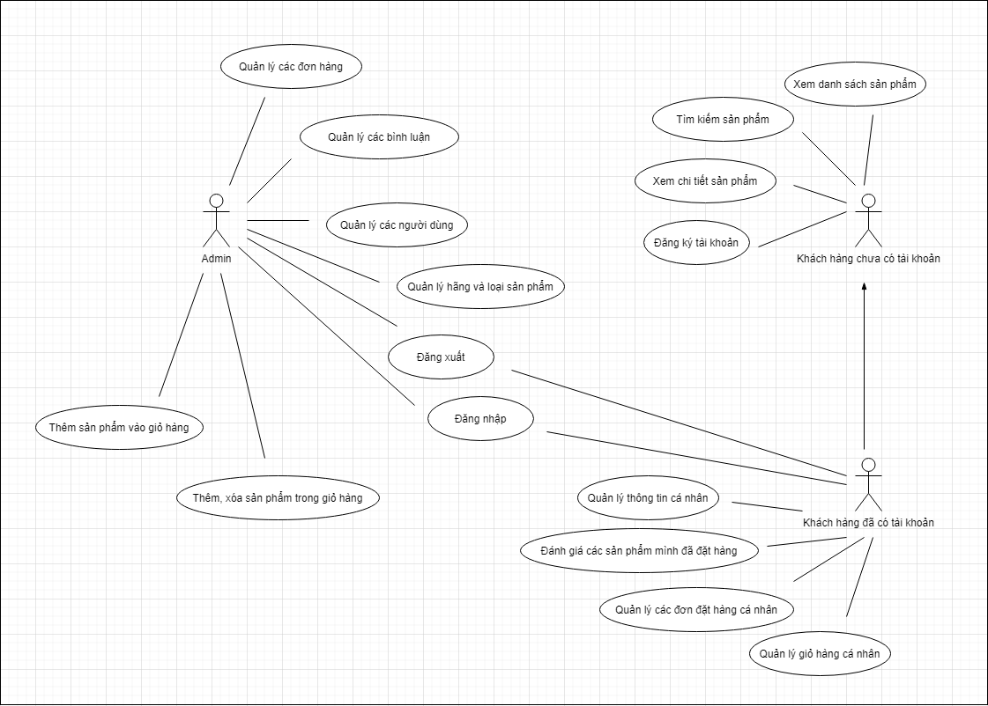
SƠ ĐỒ USE CASE

Slide 3
Phân Công Công Việc
STT | Chức năng | Thành viên | Mức độ hoàn thành
1 | Giao diện trang đánh giá, bình luận sản phẩm ✔️ Xác nhận email người dùng đăng nhập ✔️ | Trần Trọng Hiếu | 100%
2 | Chức năng đánh giá sản phẩm ✔️ | Trần Ngọc Nam | 100%
3 | Viết báo cáo cho chức năng đánh giá, bình luận sản phẩm | Trần Quốc Trị | 50%
4 | Viết báo cáo cho chức năng xác nhận email | Phạm Ngọc Minh | 50%
5 | Chức năng bình luận sản phẩm ✔️ | Nguyễn Ngọc Trường | 100%

